Slide 1
Komunikasi Politik
Sit Dolor Amet

Slide 2
Definisi
Steven H. Chaffee (1975) Political Communication
...peran komunikasi dalam proses politik
Brian McNair (1995) Introduction to Political Communication
Setiap buku tentang komunikasi politik diawali dengan mengakui bahwa sangat sulit mendfinisikannya dengan tepat, karena komponen dari frase itu sangat terbuka bagi berbagai definisi luas.
Dennis McQuail (1992) “Political Communication” dalam Encyclopedia of Government and Politics
....merujuk pada semua proses pengiriman, pertukaran, dan pencarian informasi (termasuk fakta, opini, keyakinan, dll) yang terlibat sejurus dengan aktivitas-aktivitas politik yang terlembagakan Teguh Wahyu Utomo, cilukbha@gmail.com

Slide 3
DefinisiMcQuail
Komunikasi dalam sistem politik (konstitusional) dari masyarakat demokratik
Media memenuhi fungsi-fungsi instrumental dalam komunikasi politik
Sebagai pelapor peristiwa
Sebagai platform bagi ekspresi opini politik
Sebagai instrumen bagi organisasi partai politik dan senjata konflik inter-partai
Sebagai pengawas bagi tindakan pemerintah
Sebagai instrumen pemerintah untuk menyebarkan informasi dan pengaruh Teguh Wahyu Utomo,

Slide 4
Pertukaran antara elite dan massa
Duncan Watts (1997) Political Communication Today
Memahami fungsi media massa sebagai “menengahi di antara proses komunikasi politik, memungkinkan pemerintah dan lawan untuk berbicara pada elektorat dan elektorat berkomunikasi dengan para pemimpinnya”
Richard M. Perloff (1998) Political Communication: Politics, Press, and Public in America
Mendefinisikan komunikasi politik sebagai “proses di mana kepemimpinan negara, media dan warga bertukar dan membicarakan pemaknaan atas pesan- pesan yang berhubungan dengan perilaku kebijakan publik.”

Slide 5
Riset Komunikasi Politik
Diawali dengan studi tentang propaganda saat dan di antara dua perang dunia
Walter Lippmann, “Public Opinion” (1922)
Harold Lasswell, “Propaganda Technique in the World War” (1927)
Fokus awal pada propaganda perang/fasis/stalinis yang berakibat dalam keasyikan umum dengan dampak persuasif dari pesan-pesan politik (melalui media)
Menurut McQuail (2002), dalam Mass Communication Theory, periode pertama studi komunikasi (1920an-1940an) dicirikan oleh keyakinan pada keperkasaan media massa

Slide 6
Riset Komunikasi Politik
1940an-1950an studi empiris tentang dampak media, terutama dalam kampanye.
Ada perobahan sosial, teknologis, dan structural
– Model Minimal Effects
Paul Lazarsfeld et al, The People’s Choice (1944)
informasi rendah, partisan tinggi
– Perobahan Sosial sejak 1960an
Dealignment (pengambilan jarak)
– Teknologis
Tv menjadi media informasi utama
Komersialisasi, visualisasi, tabloidisasi
– Profesionalisasi komunikasi politik
Marketing politik, konsultasi kampanye

Slide 7
Riset Komunikasi Politik
Jay G. Blumler (2001) „The third age of political communication,‟
in Journal of Public Affairs 1(3)
1950-an:
Akses gampang ke media, komunikasi politik mencerminkan sikap partisan, cenderung lebih menegaskan daripada membujuk, institusi politiknya kuat dan stabil
1960an-1980an:
Jaringan televisi saluran-terbatas, dealignment, konsumerisme, skeptisme publik tentang elite, makin pentingnya komunikasi politik, dan semakin pentingnya peran media dalam proses politik, “proses publisitas modern”
1990an-sekarang:
Proliferasi di dalam dan di seberang media mainstream, banyaknya channels, jangkauan tak terbatas, kemungkinan interaktivitas

Slide 8
Dampak Keberlimpahan
Perobahan hubungan politik-media
Ada batas bagi keberhasilan manajemen media
Pelintiran politik costs vs. benefits
Desentralisasi, lokalisasi, diversifikasi dalam kampanye
Hypercompetition
Populisme
“demokrasi talk-show”
Diversifikasi Sentrifugal
Banyaknya saluran memungkinkan untuk menjauh dari audiens universal ke target lebih tajam
Internet
Ranah publik virtual
E-demokrasi

Slide 9
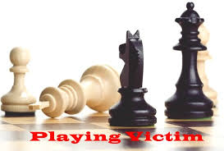
Strategi Komunikasi Politik
• Propaganda
• Public relations
• Political Marketing

Slide 10
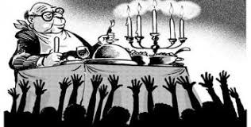
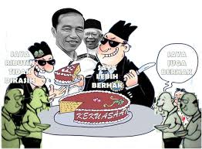
Para Pemain
Pemerintah
Domestik
Luar negeri
Partai-partai Politik
Kelompok kepentingan
LSM – NGO
Militer
Teroris

Slide 11
Harold Laswell on Propaganda
• Adagium
– Who says what, to whom, to which channel and with what effect
• Propaganda
– Istilah netral. Menyebarluaskan atau mengusulkan suatu ide” (to disseminate or propagate an idea).
– Namun, ini berubah berkonotasi negatif yaitu pesan dianggap tidak jujur, manipulatif, dan mencuci otak
• Tujuan
– Mengelola sikap; seseorang, kelompok, institusi, hingga mode partisipasi personal
• Propaganda era moderen
– Penataan sosial sesuai perobahan teknologi
– Jika dulu dilakukan dengan paksaan dan kekerasan, sekarang dengan argumen
dan persuasi

Slide 12
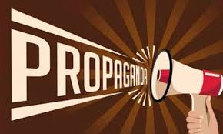
Teknik Propaganda
• Saling mengata-ngatai
• Membesar-besarkan hal yang biasa
• Eufemisme
• Mentransfer
• Testimonial
• dll
Institute of propaganda analysis (1937)

Slide 13
Public relations
• Manajemen komunikasi antara lembaga dan publiknya
• (James Grunig & Todd Hunt, Managing Public Relations,1984)
• Menggunakan komunikasi untuk mengadaptasi hubungan antara lembaga dan publiknya
• (Carl Botan, International public relations, 1992)
• Secara historis, kebanyakan PR adalah propaganda halus
• (Kevin Moloney, Rethinking PR: The Spin and the Substance, 2000)

Slide 14
Dua Mitos
• Mitos Edward Bernays Propaganda, 1928
opini publik dapat diproduksi demi harga tertentu, dibeli dan dijual seperti komoditas lain
Pendekatannya asimetris/fungsional
• Mitos Ivy Lee Statement of Principles, 1906
PR itu adalah natural, terhormat dan jujur
bagian dari proses komunikasi
•demokratis dua arah antara lembaga dan publik-nya
pendekatan simetris dan sama-sama berkreasi

Slide 15
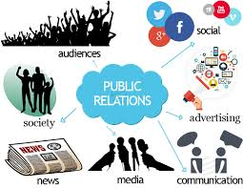
Praktik PR
Tujuan Aplikasi
Kredibilitas
Manajemen Krisis
Publisitas
Manajemen Reputasi
Manajemen Issue
Manajemen Hubungan Internal Perangkat
Manajemen hubungan
Konferensi Pers eksternal
Rilis Pers
Publisitas
Sponsorship

Slide 16
Marketing PolitikFenomena
Perobahan Sosial
Perobahan Elektoral
Makin pentingnya kampanye
Profesionalisasi kampanye

Slide 17
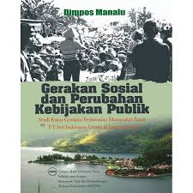
Perobahan Perobahan Sosial Elektoral
• Dealignment
Menurunnya relevansi kelas sosial
• Meningkatnya kesukaan pemilu
Meningkatnya mobilitas sosial
• Menurunnya pengaruh power
Meningkatnya usia, gender, kelas pendidikan
• Menurunnya isu
Menurunnya relevansi alignment ideologi
• Isu voting
Munculnya isu baru

Slide 18
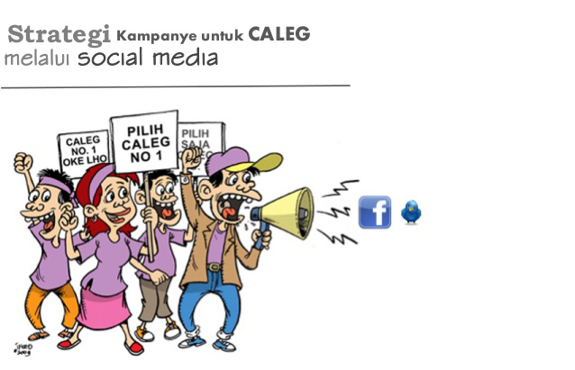
Makin Pentingnya Kampanye
• Kampanye tidak lagi didominasi soal memobilisasi dukungan
• Dengan penurunan basis dukungan, pemilih perlu dipikat melalui kampanye
• Konteks harus berdampak pada ekonomi, isu-isu, evaluasi kepemimpinan
• Makin banyak pemilih mengambang yang harus diperebutkan
• Makin pentingnya media massa

Slide 19
Profesionalisasi Kampanye
• Peningkatan angaran belanja kampanye
• Penggunaan konsultan, lembaga survei, iklan komersial
• Meningkatnya pengaruh konsultan kampanye terhadap konten kebijakan manifesto
• Konvergensi kebijakan → perlunya menjadi beda dibanding pesaing
• Perlu Riset (kelompok fokus, private polling, direct marketing, database marketing)
• Mengubah fokus media; dari liputan isu, liputan kepemimpinan, citra dan ras, menjadi liputan strategi, interaksi partai-media, dan peran pelintiran

